Slide 1
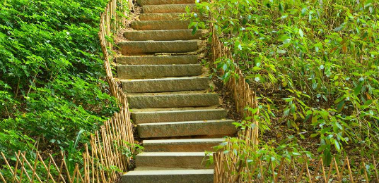
台 阶
李森祥
www.PPT818.com

Slide 2
学习目标
1．整体感知课文内容，了解故事情节，体会作者的感
情。
2．分析理解“父亲”这个中国农民的形象特点，学习
作者选材精当、详略得当的写法。
3.学习父亲不畏艰苦的精神和坚韧不拔的毅力，培养
积极的人生态度。

Slide 3
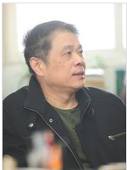
作者介绍
李森祥(1956—)，浙江衢州人。1986年于《烟雨楼》杂志发表处女作《半个月亮爬上来》后迅速成长。其小说以农村、军营两大生活背景为主要题材，塑造了一系列生动的普通人形象。代表作有《小学老师》《抒情年代》《情世诗文》等。

Slide 4
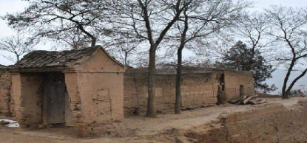
背景资料
本文于1988年发表于《上海文学》,当时改革开放使中国的农村发生了翻天覆地的变化,农民的思想也有了空前的变化,但是我国是农业大国,农业生产力还比较落后。这篇小说深沉地响着时代的呼唤——亿万农民的希望在于先进的生产力,以此迅速改变农村的面貌,结束老牛拉破车的日子。

Slide 5
检查预习
（1）订正字音
凹凼(āo dànɡ) 涎水(xián) 嵌(qiàn) 淌(tǎnɡ)
揩(kāi) 嘎嘎(ɡā)
筹划(chóu) 黏性(nián) 蹿上(cuān) 胯骨(kuà)

Slide 6
尴尬(ɡān gà) 撬(qiào)
晌午(shǎnɡ) 硌(ɡè) 舀(yǎo) 倔(juè)
头颅(lú) 庄稼茬(chá)

Slide 7
（2）词语释义
涎水：口水。
自言自语：自己跟自己说话；独自低声说话。
戏称：戏谑地称呼。
低眉顺眼：指低着眉头，两眼流露出顺从的神情。形容驯良、顺从的样子。
微不足道：非常渺小，不值得一提。
筹划：想办法；定计划。筹措。

Slide 8
尴尬：(神色、态度)不自然。
大庭广众：人很多的公开场合。
烦躁：烦闷急躁。
若有所失：感觉好像丢掉了什么，形容心情怅惘。

Slide 9
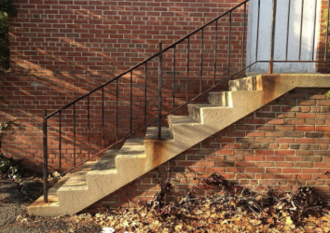
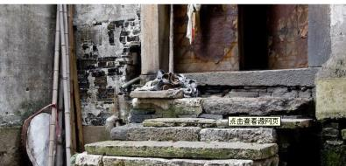
整体感知
1.速读课文，概括文章内容。
父亲用一辈子的时间来造一栋有高台阶的新屋的故事。

Slide 10
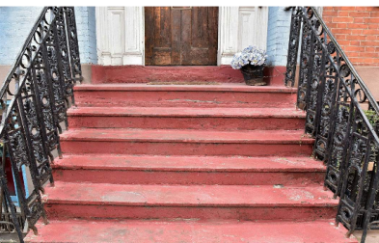
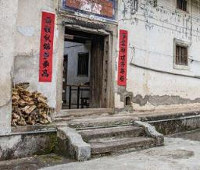
2.为什么“父亲总觉得我们家的台阶低”?
因为台阶是地位的标志。人家高的有十几级,自家台阶只有三级,被人小看,“没人说过他有地位,父亲也从没觉得自己有地位”,想有地位而没有地位,所以总觉得自家的台阶低。

Slide 11
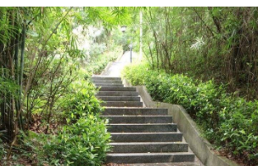
3.父亲为什么要造一栋有高台阶的新屋？
父亲觉得自家的台阶低，每次望着人家高高的台阶都羡慕不已。他不甘心永远低人一等，因而立下宏愿，也要造一栋有高台阶的新屋。

Slide 12
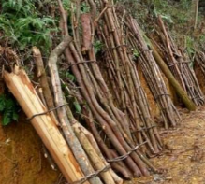
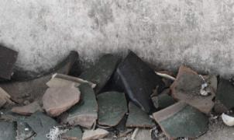
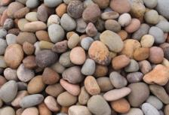
4.为了造起一栋有高台阶的新屋，父亲主要做了哪些准备工作？
父亲下定决心后，开始了大半辈子的准备工作：捡砖拾瓦，在大溪滩上捡屋基卵石，砍柴攒角票往瓦罐里塞等。

Slide 13
5.新屋造好了，父亲有什么变化？
终于建起了有九级台阶的新屋，父亲一辈子的心愿得以实现，心头的喜悦真是无法形容。新屋落成了，然而父亲为此付出的代价是沉重的：人衰老了，身体也垮了。

Slide 14
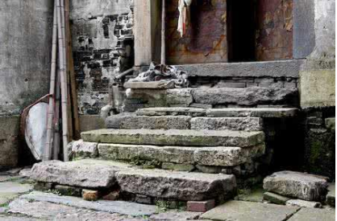
内容探究
1.第5自然段中详写父亲洗脚,是要表现什么?
表现父亲生活的贫困和艰辛,说明父亲是一个吃苦耐劳的人。

Slide 15
2.在父亲的努力下,新台阶终于砌好了,可父亲为什么反而处处感到“不对劲”了?
台阶低,意味着经济地位低下,父亲由此形成了自卑心理。这种自卑心理长期存在,难以一下子消除,所以台阶高了,反而处处感到不习惯,不对劲。

Slide 16
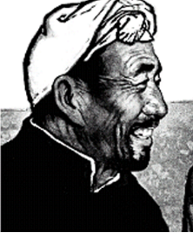
3.如何理解第30自然段的内容?
神态描写。
运用比喻的手法,形象地写出父亲已老了,同时表达了“我”对父亲劳碌终生而感到悲伤,进一步为全文笼罩上一层凄凉、忧伤之情。

Slide 17
4.本文的主体是“父亲造有高台阶的新屋”，此前作者为什么要在老屋的三级青石板上用了那么多笔墨？
①从三块青石板的来历可知当年的父亲力气很大，与后面造新屋时闪了腰形成对比。
②从年幼的“我”能在台阶上跳上跳下，可知台阶确实很低。新屋造好时“我”已是大人了，可见准备盖房所用时间之长。
③写石板的粗糙、父亲的脚板，暗示了当年家庭贫困，也写出了父亲的终年辛劳。

Slide 18
5.本文是以什么为线索组织材料的？请结合相关内容进行分析。
以“台阶”为线索。
文章所写的主要人物——父亲的许多表现都是紧紧围绕台阶而展开的：他休息是在台阶上；他的所有劳动都是为了台阶；他抽烟是在台阶上；他的心理情感和变化也都与台阶有关；他的闪腰、他的人老精神差也都是放在台阶上来描写的。也就是说，父亲的一生奋斗和全部心血都在这台阶上，因而所写的内容、所叙的大大小小的事件，以及“我”对父亲的观察等，也都放在了台阶上来表现。

Slide 19
6.父亲是一个怎样的人?
父亲是一个非常要强的农民,他有志气,不甘人后,他要自立于受人尊重的行列,他有长远的生活目标,他有愚公移山的精神和坚韧不拔的毅力。父亲又是一个老实厚道的农民,他用诚实的劳动兴家立业,不怕千辛万苦。同时,父亲身上有着中国传统农民所特有的谦卑。当九级台阶砌好后,他却不好意思坐上去。

Slide 20
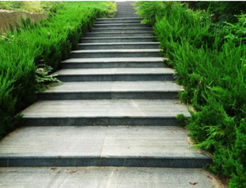
7.“台阶”有什么深刻内涵?
台阶不仅仅是小说的线索,更是作者内心的呼唤,希望所有像父亲一样的农民由贫穷走向富裕,由自卑走向自尊,由被漠视走向被尊重。

Slide 21
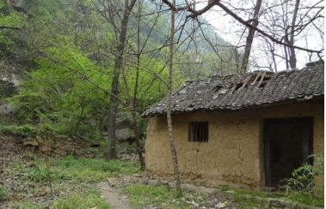
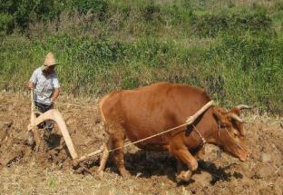
8.文章还有哪些深刻的意义?
小说还告诉我们,父亲创业的艰难困苦,根源在于农村经济极端落后。小说深沉地响着时代对先进的生产力的呼唤。

Slide 22
品味赏析
文中有两处写到父亲与“雾”：一是父亲坐在绿荫里边吃烟边看人家高高的台阶，“这时，一片片旱烟雾在父亲头上飘来飘去”；二是造新屋台阶前父亲早起踏黄泥，“那时已经是深秋，露水很大，雾也很大，父亲浮在雾里”。这两处描写分别有何作用？

Slide 23
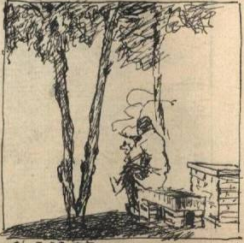
第一处以“旱烟雾在父亲头上飘来飘去”暗示父亲距离目标实现还较遥远，反衬了父亲追求的专注。
第二处以“父亲浮在雾里”写出了父亲干活的轻松，表现了父亲理想即将实现时的愉悦心情。

Slide 24
2.说说下列句子采用了哪种描写人物的方法，并分析其作用。
(1)父亲的两手没处放似的，抄着不是，贴在胯骨上也不是。
动作描写，表现父亲由于喜悦而手足无措的样子。
(2)父亲身子晃一晃，水便泼了一些在台阶上。我连忙去抢父亲的担子，他却很粗暴地一把推开我：“不要你凑热闹，我连一担水都挑不——动吗！”
动作描写、语言描写，写父亲因年老而挑水时有些吃力，可是却不愿承认自己的衰老，说明了父亲的倔强、要强。

Slide 25
3.如何理解小说结尾所说的“父亲老了”一句？
作者用含蓄的笔法，给读者塑造了一个充满传奇色彩的父亲形象，他的结局虽然是悲壮的、令人同情的，但这却是中国式父亲的真实写照。他们为了子女耗尽了一生的精力，奉献了一生而毫无怨言。“我”在父亲实现理想的过程中长大，真切地感受到了父亲默默的爱。有人说“男人是用行动爱自己的孩子的”，文中的父亲就是这样。父亲盖屋、砌九级台阶的过程，是父亲实现自我的过程，也是“我”成长的过程，可以说本文是两个男人成长的心路历程。父亲老了，“我”将接过父亲的重担，完成父亲未了的心愿，这是中国男人的宿命。

Slide 26
写法探究
1.选材精当，详略有致。
本文围绕“台阶”选材极为精当，凡与台阶有直接关系的内容则不惜笔墨，尽情挥洒；而与台阶关系不大的内容则惜墨如金，点到为止。例如“造屋”的工程显然要比“筑台阶”大得多，可是文中只用了一两句，而对筑台阶的过程则写得十分详尽。因为台阶浓缩了父亲的一生，这样的安排就突出了中心，丰富和突显了父亲的形象。

Slide 27
2.细节描写，出神入化。
文中的细节描写的内容虽细小，却小中见大，以丰富的社会生活内容，反映出深刻的主题。如写父亲的辛苦劳作，说冬天砍柴卖柴，不知道他卖了多少钱，只知道“一个冬天下来，破草鞋堆得超过了台阶”，巧用父亲穿破的草鞋的高度这个细节，说明了父亲为建造新屋所付出的辛劳和沉重的代价。再如写建造新屋时，“父亲的两手没处放似的，抄着不是，贴在胯骨上也不是”，这处细节描写出神入化地表现出了父亲在无比喜悦时手足无措的样子，突出了他微妙的心理。

Slide 28
鉴赏评价
1.“父亲”这一形象的典型意义是什么？作者对父亲寄予了怎样的思想感情？
小说塑造了一个发展中的中国农村农民的典型形象。他的血管里有我们民族拼命硬干、坚韧不拔的精神，他身上所具备的优秀品质代表了新旧交替时期中国农民的突出特征。同时，这一形象还告诉我们，农民之所以如此艰难困苦，根源在于经济落后。
作者对父亲的优秀品质表示敬仰和赞叹，对父亲身上的中国传统农民所特有的谦卑表示同情，对改变农村的面貌寄予希望。

Slide 29
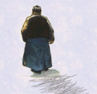
拓展延伸
比较《台阶》和朱自清的《背影》在立意和选材上的异同之处。
背影（节选）
朱自清
我说道，“爸爸，你走吧。”他往车外看了看说：“我买几个橘子去。你就在此地，不要走动。”我看那边月台的栅栏外有几个卖东西的等着顾客。走到那边月台，
须穿过铁道，须跳下去又爬上去。父亲是一个胖子，走过
去自然要费事些。我本来要去的，他不肯，只好让他去。

Slide 30
我看见他戴着黑布小帽，穿着黑布大马褂，深青布棉袍，蹒跚地走到铁道边，慢慢探身下去，尚不大难。可是他穿过铁道，要爬上那边月台，就不容易了。他用两手攀着上面，两脚再向上缩；他肥胖的身子向左微倾，显出努力的样子。这时我看见他的背影，我的泪很快地流下来了。我赶紧拭干了泪，怕他看见，也怕别人看见。我再向外看时，他已抱了朱红的橘子往回走了。过铁道时，他先将橘子散放在地上，自己慢慢爬下，再抱起橘子走。到这边时，我赶紧去搀他。他和我走到车上，将橘子一股脑儿放在我的皮大衣上。于是扑扑衣上的泥土，心里很轻松似的。过一会说：“我走了，到那边来信！”我望着他走出去。他走

Slide 31
了几步，回过头看见我，说：“进去吧，里边没人。”等他的背影混入来来往往的人里，再找不着了，我便进来坐下，我的眼泪又来了。
相同点：都是表现父亲的文章，都是抓住生活中的细节，以小见大。
不同点：《背影》抓住“背影”命题立意，组织材料，突出了父亲的背影，突出了父爱，给人深刻的印象；《台阶》围绕“台阶”命题立意，组织材料，建房这个一般性的题材有了侧重点，有了特色，突出了父亲对社会地位的追求，突出了父亲希望受人尊重的思想性格。

Slide 32
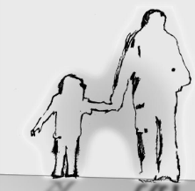
诗歌欣赏。
父亲（节选）
被风雨垒起的岁月
刻在父亲的额角上
深深地勾勒出智慧与人生
落花意已去

Slide 33
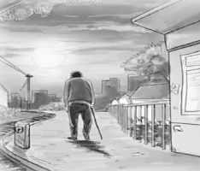
父亲的风采不再依然
逝去的痕迹盖满了遍地枯叶
萋萋芳草早已销声匿迹
岁月
何故如此匆匆呢
……

Slide 34
总 结
文中的父亲是一位伟大而可敬的父亲，因为他在一无所有的背景下用双手创造了自己的家园——这既是他的物质家园，也是他的精神家园。父亲当然不会意识到，正是这样的精神，艰难地推动着社会的发展。父亲的一生是典型的中国农民奋斗不止的一生，他的生命是卑微的，但绝不是失败的。以父亲为代表的这些一无所有但依旧艰苦创业的草根阶层，正是中国的筋骨和脊梁，中华民族也正是在这种坚韧精神的支撑下才繁衍不息的。我们要学习父亲的创业精神，更要思考父亲以及中国农民的命运问题。

Slide 35
结构图示
开端：父亲觉得自家台阶低，
要造有台阶的新屋——有理想、要强
发展：父亲开始漫长的准备工作——坚韧不拔
高潮：终于造起了有九级台阶的新屋——谦卑、厚道
结局：新屋落成，父亲人老了——倔强
台 阶

